Slide 1

Seminar cntt-2
logo
Giảng viên: Đặng Thanh Linh Phú
Tên sv: Diệp Thiên Thiên
MSSV: 2180530

Slide 2
Content
01. Giới thiệu sơ về angularjs và firebase.
02. Kết nối firebase.
03. Làm việc với html/css/ts.
04. Thành phẩm.
05. Kết luận.

Slide 3
01
Giới thiệu sơ về angularjs và firebase
.

Slide 4

Angular.
Angular là một JavaScript framework dùng để viết giao diện web (Front-end).
Đây là một sản phẩm được viết bởi Misko Hevery và một người bạn của anh là Adam Abrons.
Sau đó, chính thức “ra mắt” vào 20/10/2010. Hiện tại, sản phẩm này đang được Google duy trì.

Slide 5
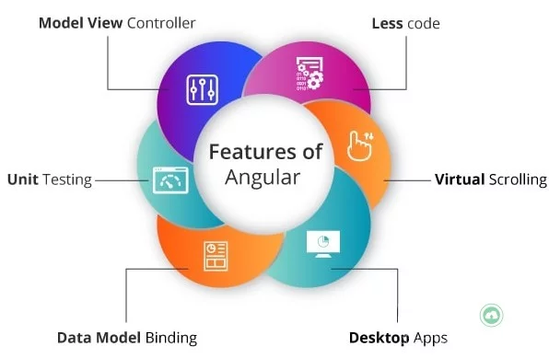
Tính năng nổi bật
Cơ chế Two-Way Data Binding.
Hỗ trợ cơ chế Routing.
Mở rộng HTML.
Thiết kế module hóa.
Hỗ trợ làm việc với hệ thống Backend.
Ưu điểm
Chỉ thị.
Cấu trúc Code.
Tương lai tươi sáng.
Tương thích với thiết bị di động và máy tính để bàn.
Cộng đồng hỗ trợ rộng lớn.

Slide 6

Firebase
Firebase là dịch vụ cơ sở dữ liệu hoạt động trên nền tảng đám mây – cloud.
Kèm theo đó là hệ thống máy chủ cực kỳ mạnh mẽ của Google.
Chức năng chính là giúp người dùng lập trình ứng dụng bằng cách đơn giản hóa các thao tác với cơ sở dữ liệu.

Slide 7

Những service nổi bật của firebase
Firestore.
Firestorage.
Real-time Database
Authentication
Firebase cloud messaging
Firebase database query
Remote Config

Slide 8
02
Kết nối firebase
.

Slide 9
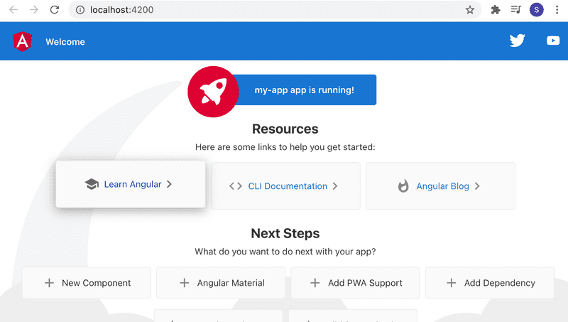
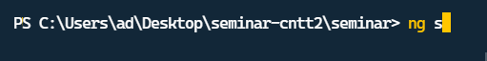
Khởi tạo project
Tạo project
Chạy project

Slide 10
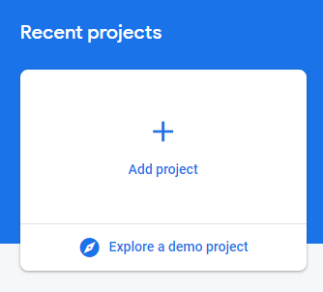
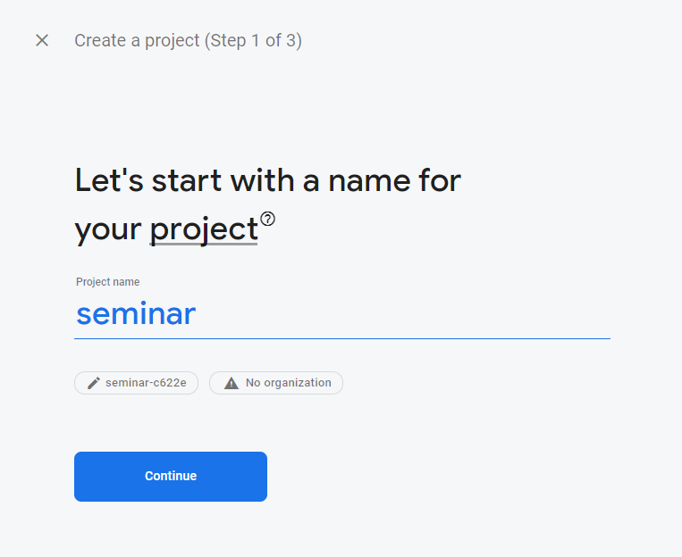
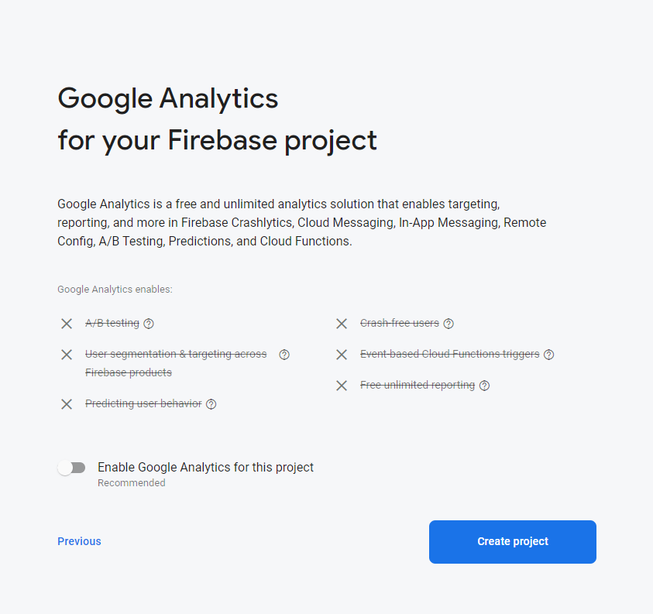
Khởi tạo firebase
Tạo firebase project với tên tùy chọn.

Slide 11
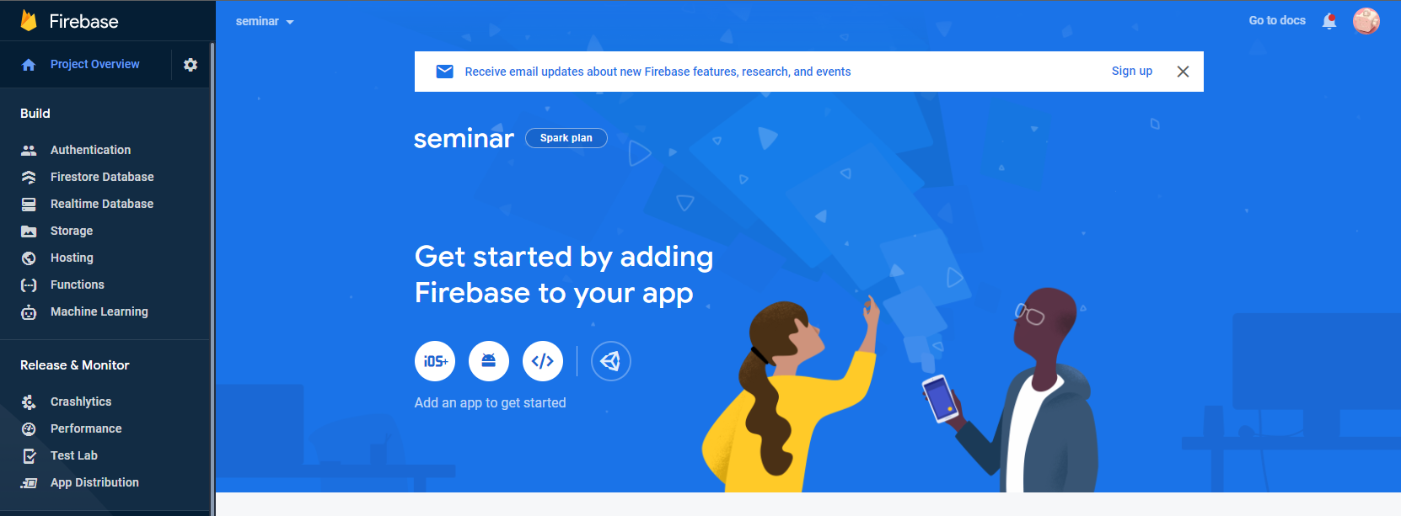
Khởi tạo firebase

Slide 12
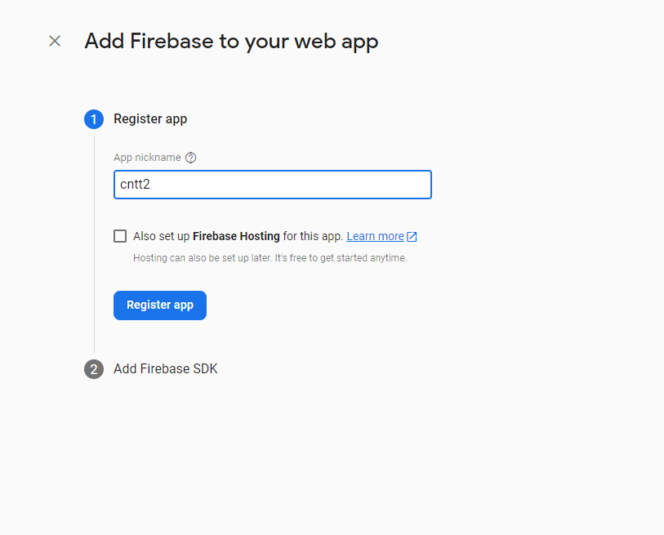
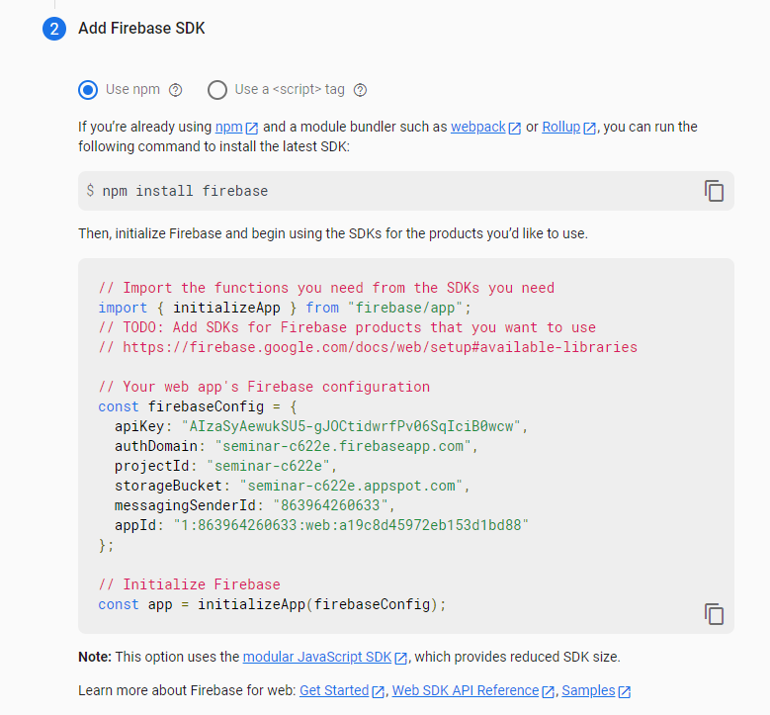
Tạo app cho firebase
Lấy chìa khóa cho firebase và bỏ vào app

Slide 13
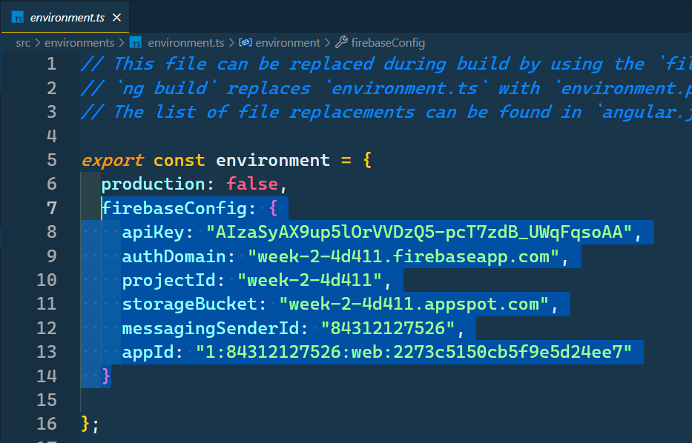
Tạo app cho firebase
Lấy chìa khóa và bỏ vào file environment

Slide 14
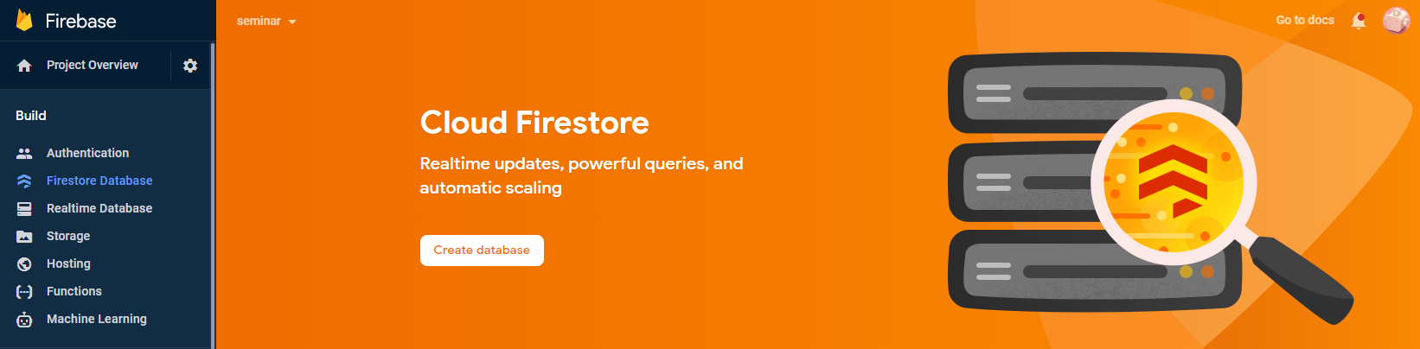
Khởi tạo firestore cho project

Slide 15
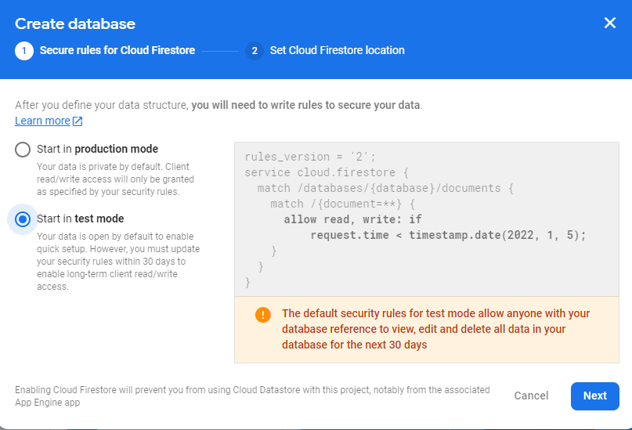
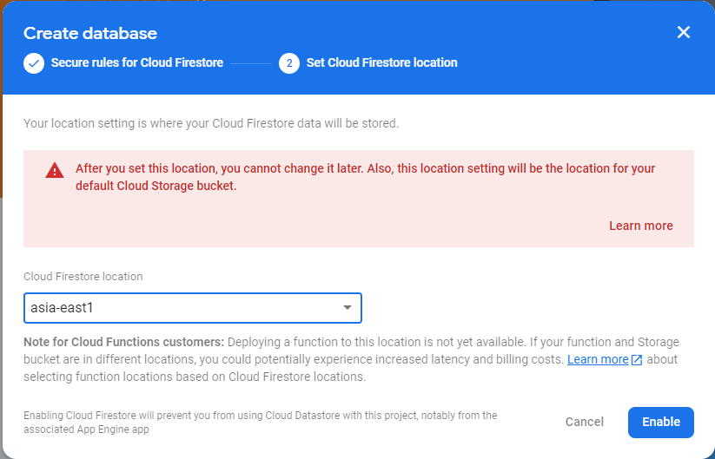
Khởi tạo firestore cho project

Slide 16
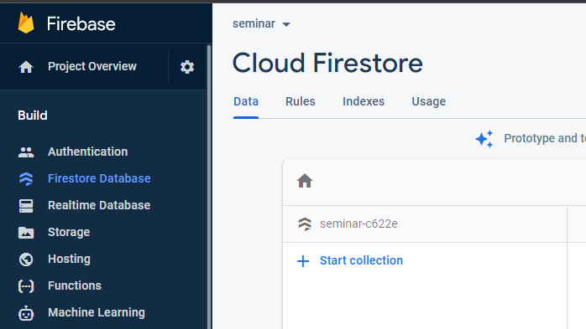
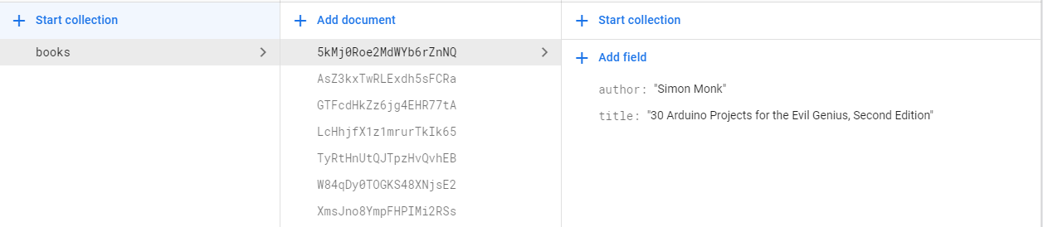
Dữ liệu firestore
Tạo dữ liệu cho firestore:
Dữ liệu sẽ có books là collection. Mỗi document trong books sẽ có id là tự động cung cấp.
Trong mỗi document là sẽ có field author và title.

Slide 17
03
Làm việc với html/css/ts.
.

Slide 18
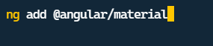
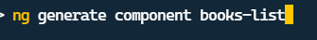
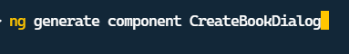
Khởi tạo components/material cần thiết
Project sử dụng angular material nên phải import nó.
Generate books-list để có thể hiện field author và title được lấy từ database.
Generate CreatBookDiable để có box hiện lên khi nhập book.

Slide 19
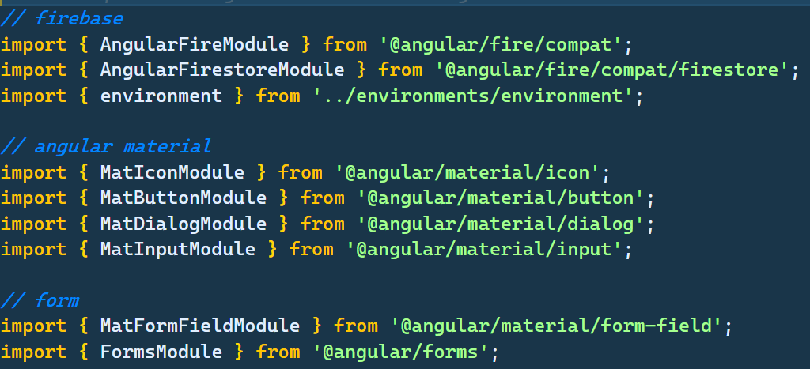
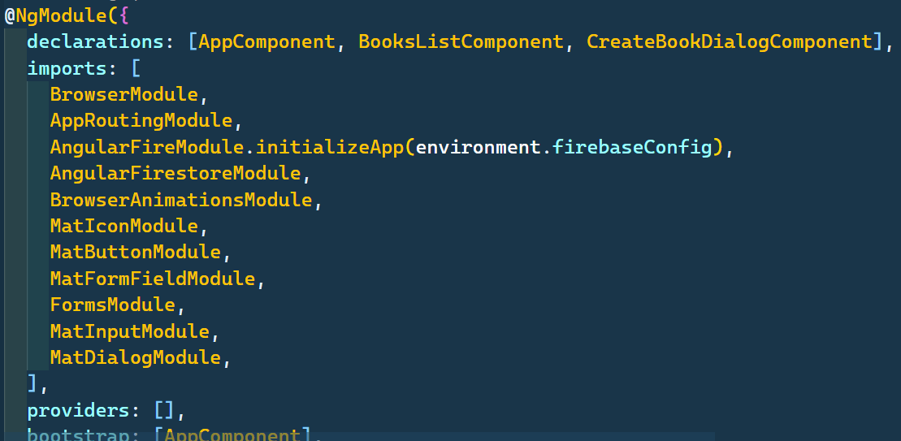
Import modules cần thiết
Import và khởi tạo firebase.
Import và khởi tạo những material cần thiết: icon, button, input, dialog.
Import forms để có thể input dữ liệu.

Slide 20
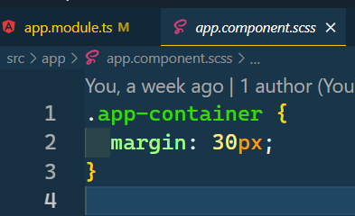
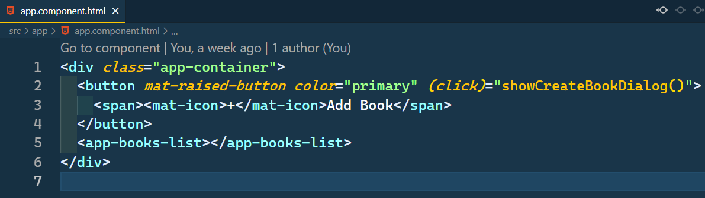
Làm việc với app html và css
Trong app html ta sử dụng:
Button material và phương thức click để chạy hàm hiện lên dialog trong file ts.
Ta gọi books list để có thể hiện lên ds author và title trong firebase.

Slide 21
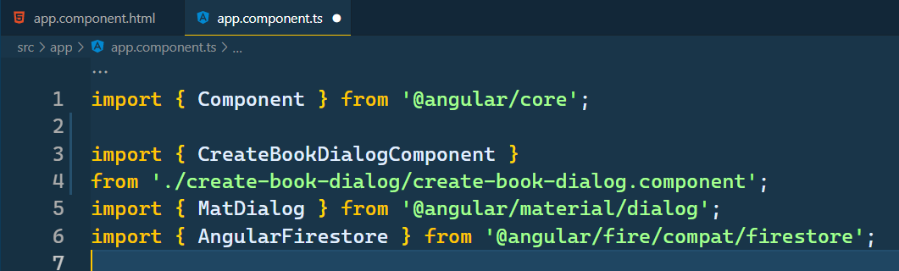
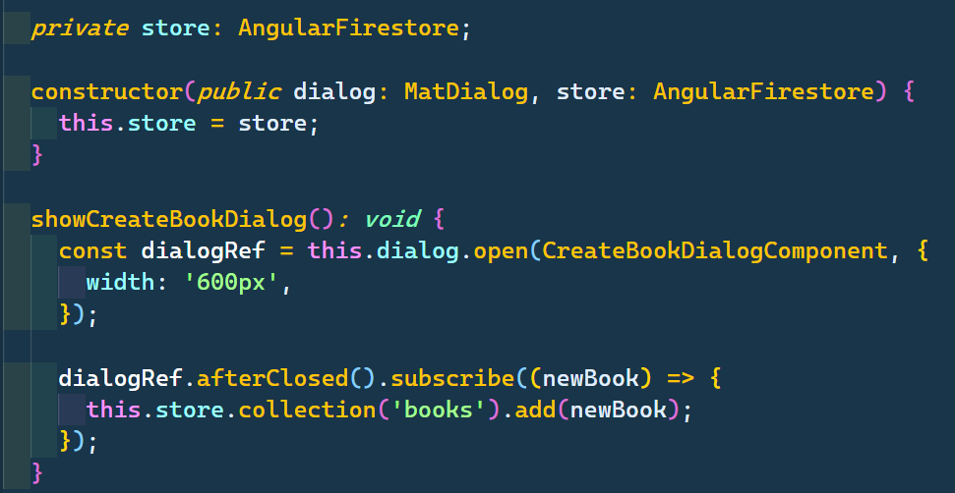
Làm việc với file app ts
Import các components cần thiết
Sử dụng dialog để mở box nhập dữ liệu
Sau khi dialog đóng thì sẽ tạo dữ liệu có từ dialog vào firebase.

Slide 22
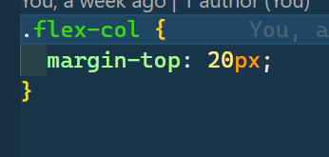
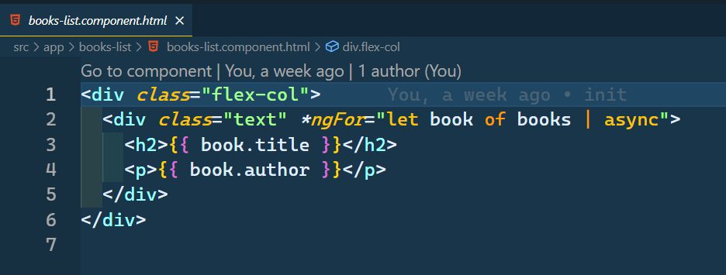
Trong books list components
Sử dụng phương thức for mà angular cung cấp và render title và author thành dạng list.
Cho là books lấy từ firebase là một phương thức bất đồng bộ nên ta phải dùng async.

Slide 23
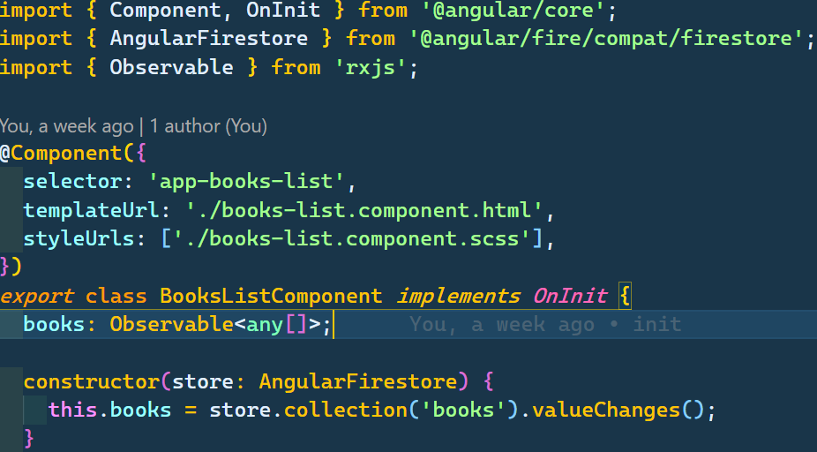
Trong books list components ts
Import firestore và sử dụng nó.
Khởi tạo biến books là một Observable.
Đặt nó là dữ liệu lấy về từ firestore để có thể sử dụng phương thức bất đồng bộ.

Slide 24
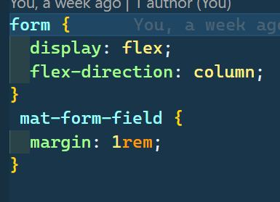
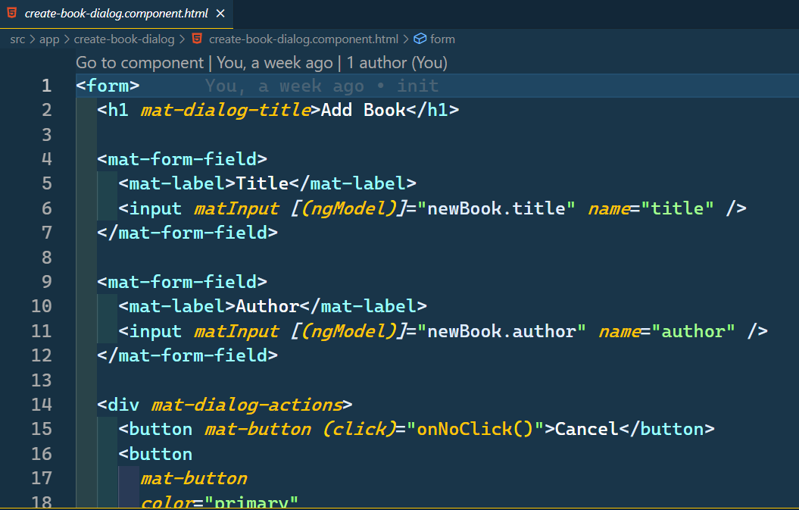
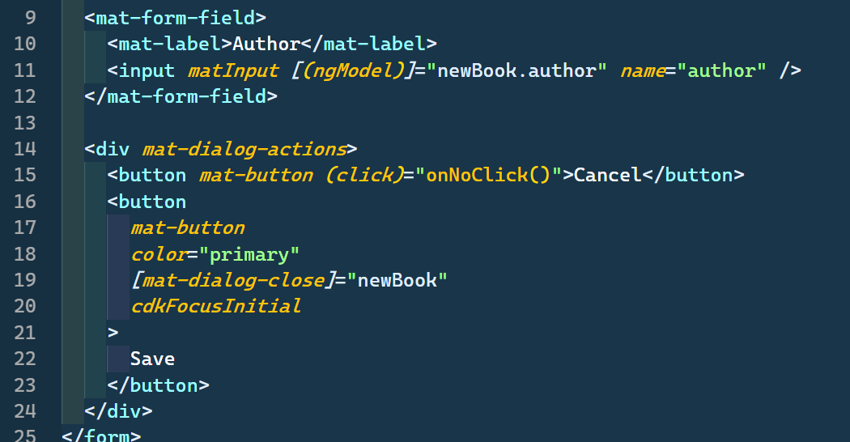
Books dialog html/css
Sử dụng form với material input title, author để cho luồng dữ liệu 2 chiều kết nối.
Button nhận vào phương thức của material dialog khi đóng sẽ nhận data newbook sẽ đẩy vào firestore.

Slide 25
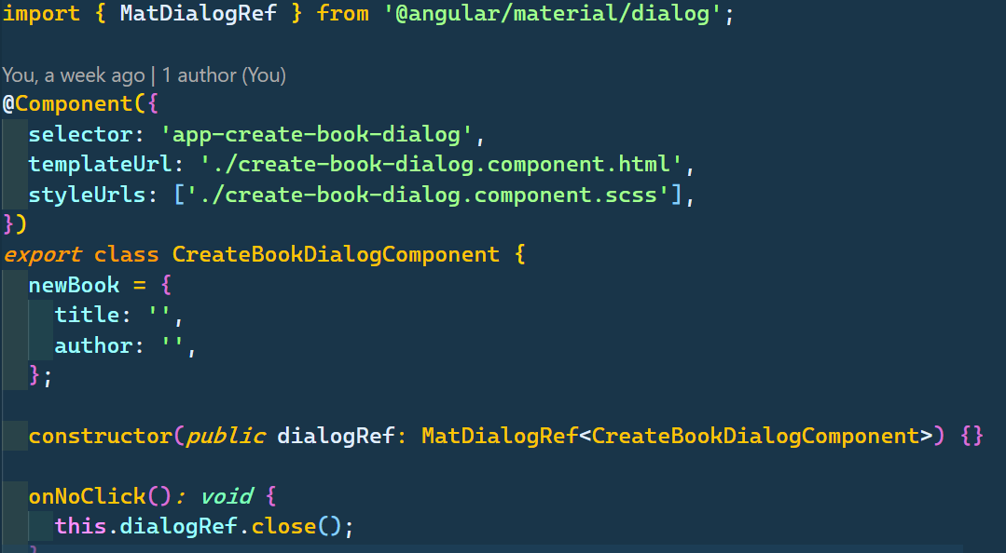
Book dialog ts
Khởi tạo dialogRef để sử dụng phương thức đóng.
Khởi tạo biến newBook với dữ liệu nhập là title và author.
Hàm onNoClick để chạy phương thức của dialog là đóng.

Slide 26
04
Thành phẩm.
.

Slide 27
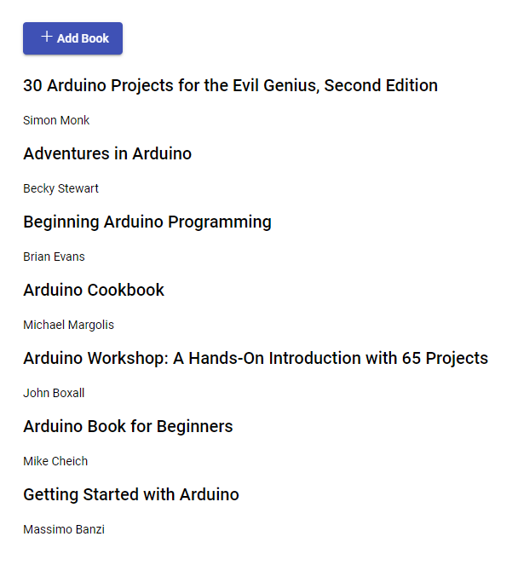
Trang web

Slide 28
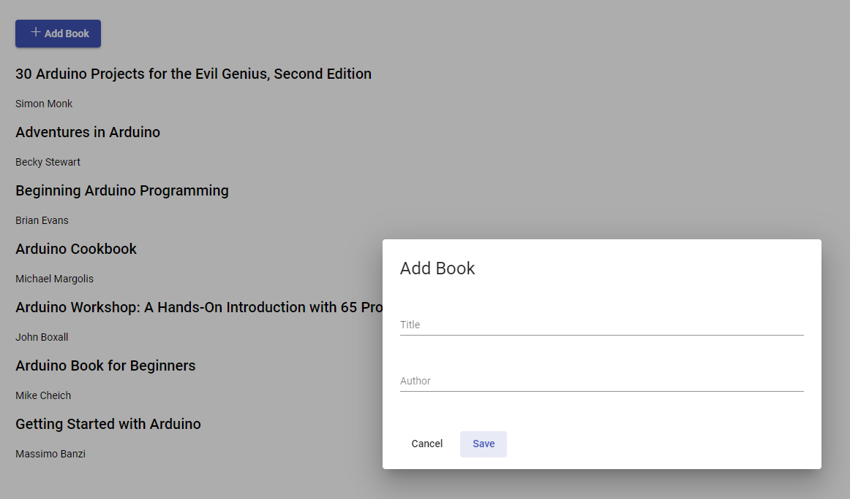
Dialog box

Slide 29
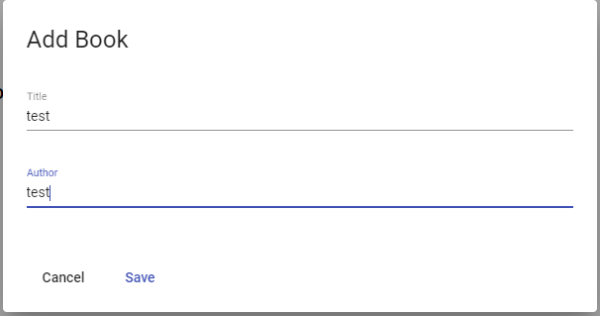
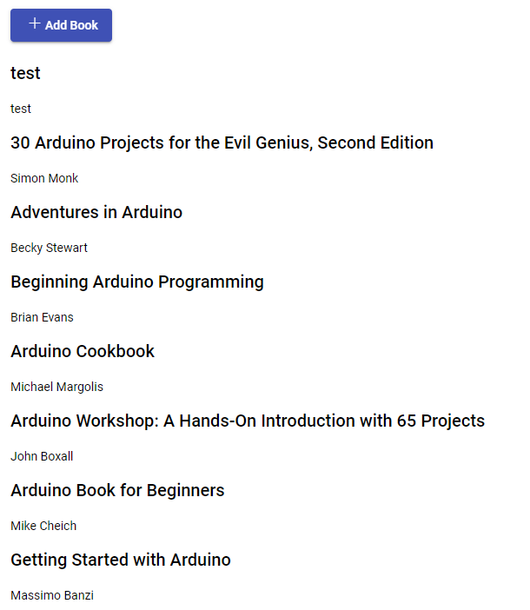
Nhập dữ liệu demo

Slide 30
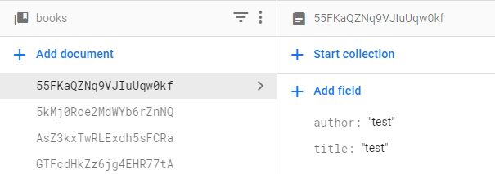
Dữ liệu đã nhập vào firestore

Slide 31
05
Kết luận
.

Slide 32

Bài học rút được.
Bài đã cung cấp cho ta cái nhìn tổng quan về Angularjs và firebase.
Về khái niệm, các tính năng cũng như ứng dụng thực tế của Angular, firebase.
Không phải ngẫu nhiên mà Angular, firebase lại được các lập trình viên front-end và back-end ưa chuộng bởi cấu trúc code.
Angular có thể liên kết dữ liệu 2 chiều và khả năng tái sử dụng code một cách linh hoạt.

Slide 33
Thank you for reading

